Slide 1
Eksamen
Lavet af Stine, Jimmi og Andreas

Slide 2
Disposition
IT i organisationen
Systemudvikling
Programmering

Slide 3
IT i organisationen
Organisatorisk beskrivelse
Decentralisering
Fordele og Ulemper
Udfordringer ved IT-løsningen

Slide 4
Systemudvikling
Klassediagram
Brugsmønsterbeskrivelse
Designmodel

Slide 5
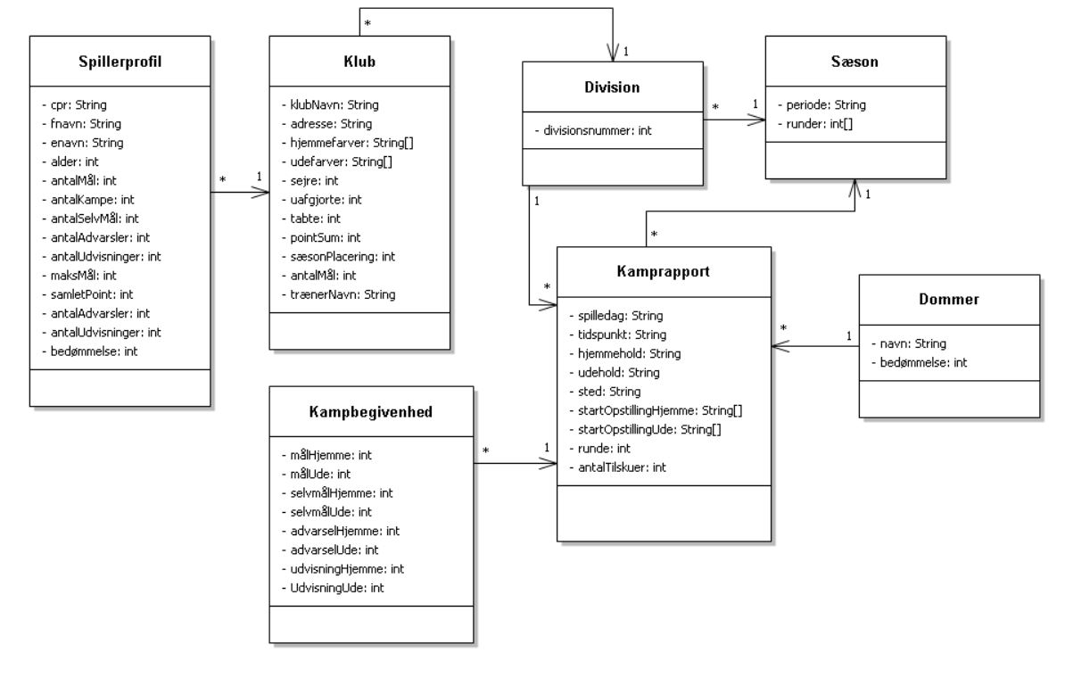
Klassediagram

Slide 6
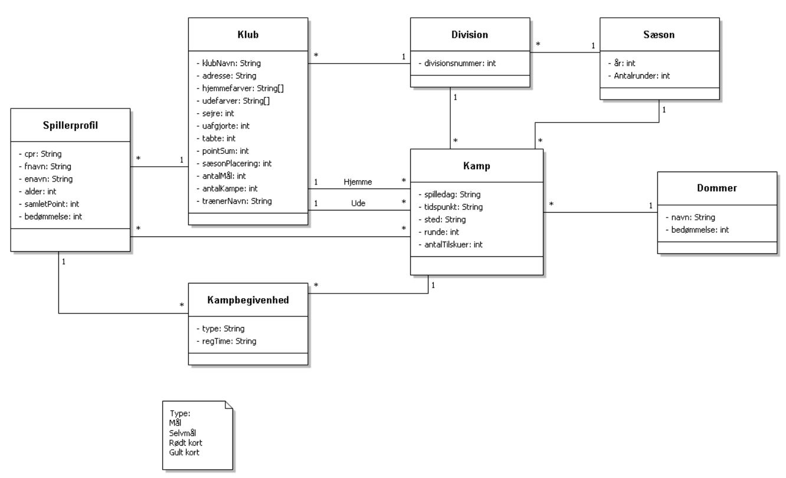
Klassediagram

Slide 7
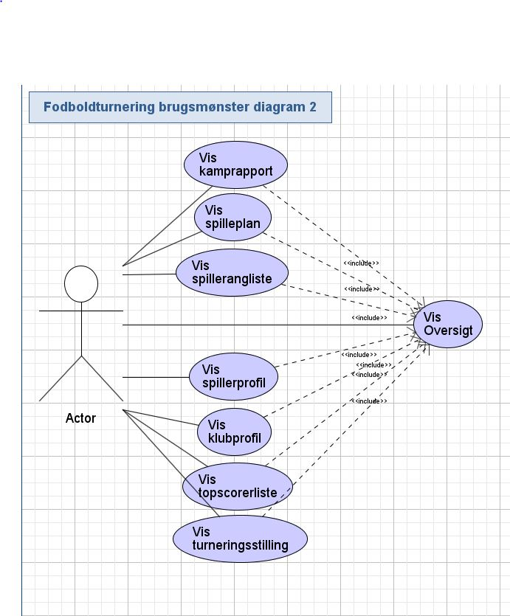
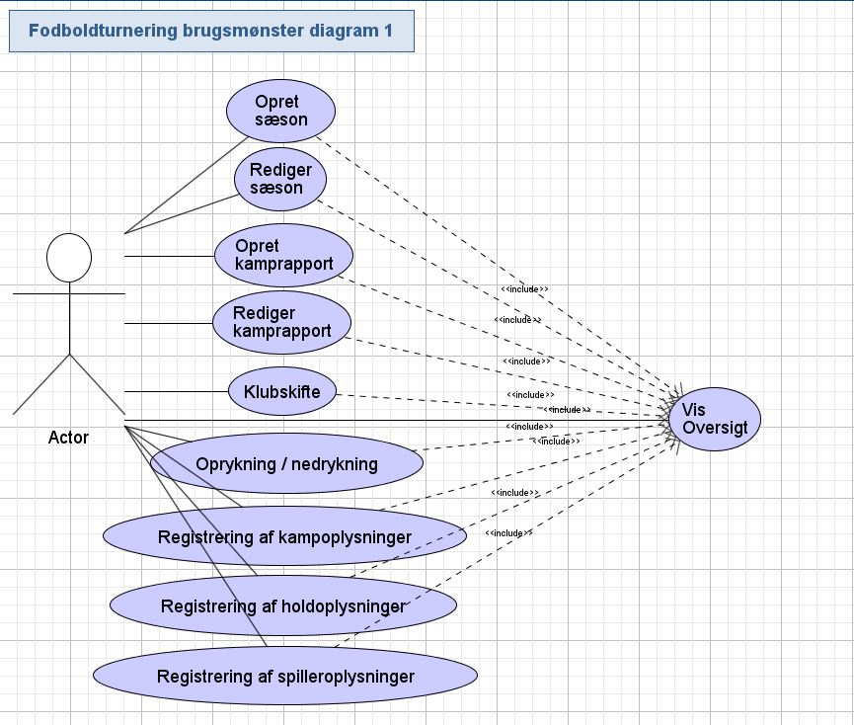
Brugsmønsterdiagram

Slide 8
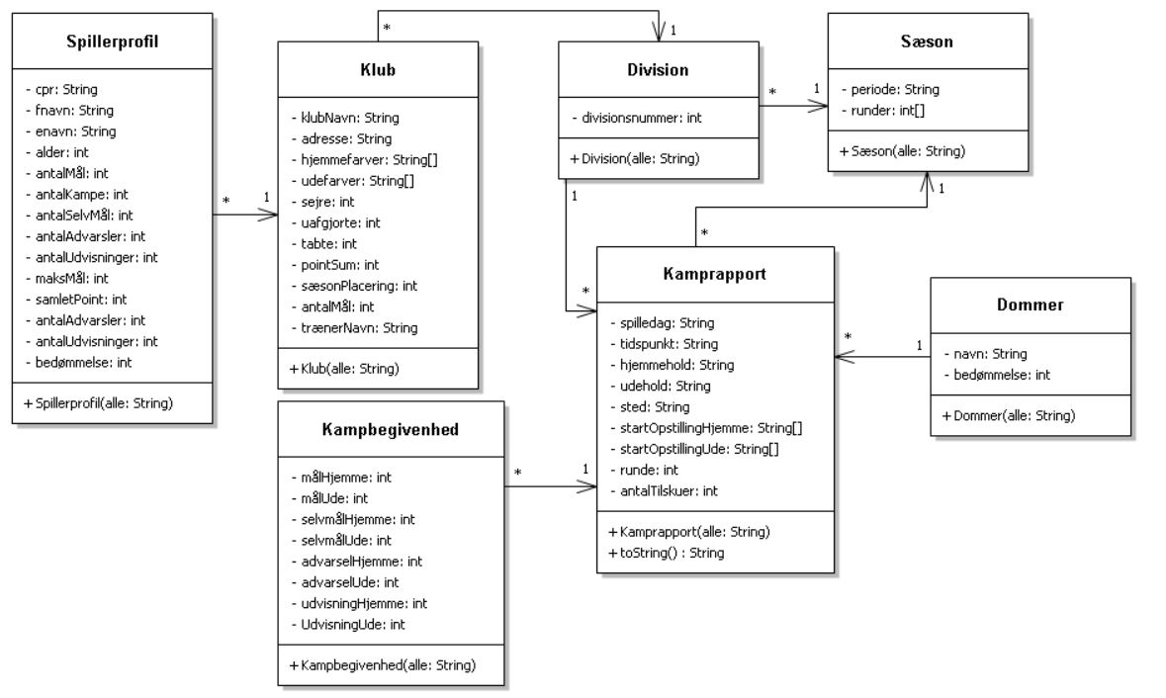
Designmodel

Slide 9
Programmering
Programmets opbygning
Iterationer
Klassediagram
Forbedringer

Slide 10
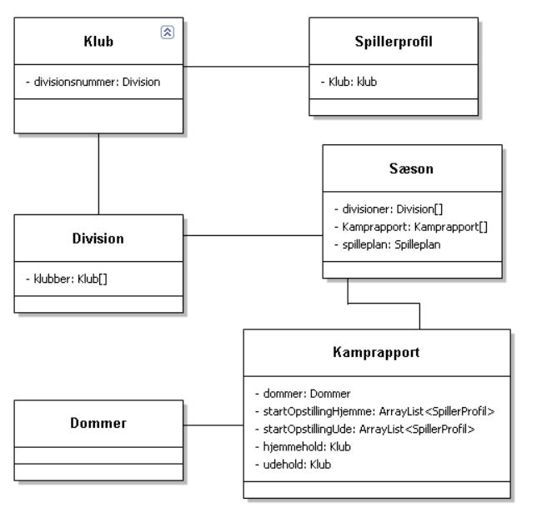
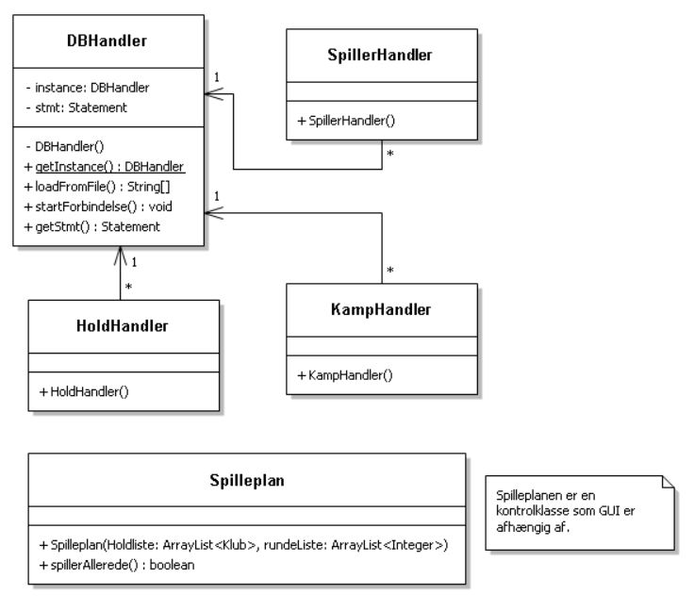
Klassediagram

